Slide 1
Vias Aéreas Superiores: o que o broncoscopista deve saber e interpretar.

Slide 2
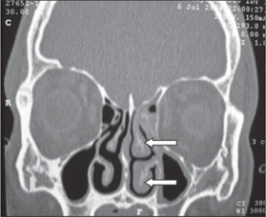
Complexo nasossinusal: anatomia radiológica

Slide 3
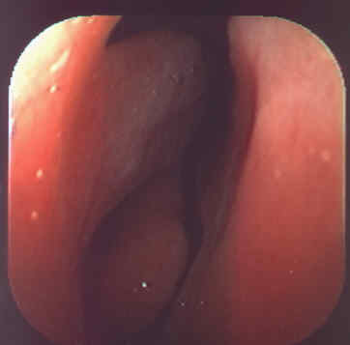
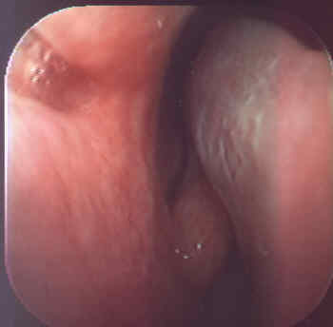
Nasofibroscopia – Septo/concahs nasais

Slide 4
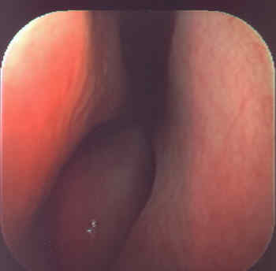
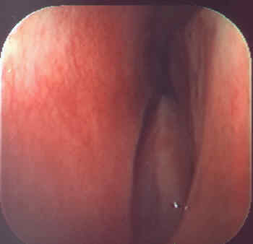
Nasofibroscopia –conchas médias

Slide 5
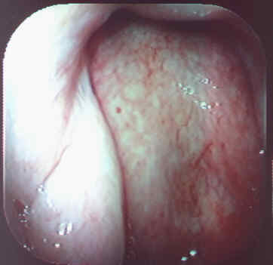
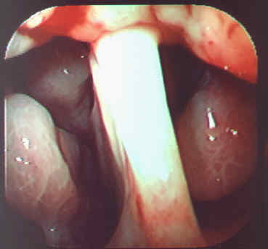
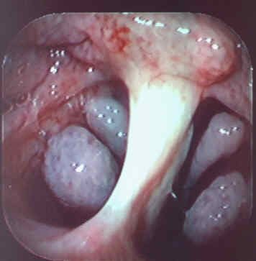
Rinofaringe

Slide 6
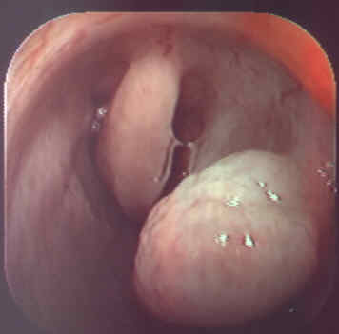
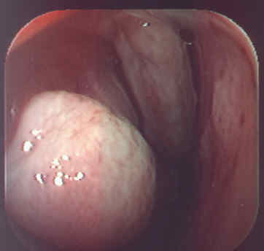
Hipertrofia de conchas nasais

Slide 7
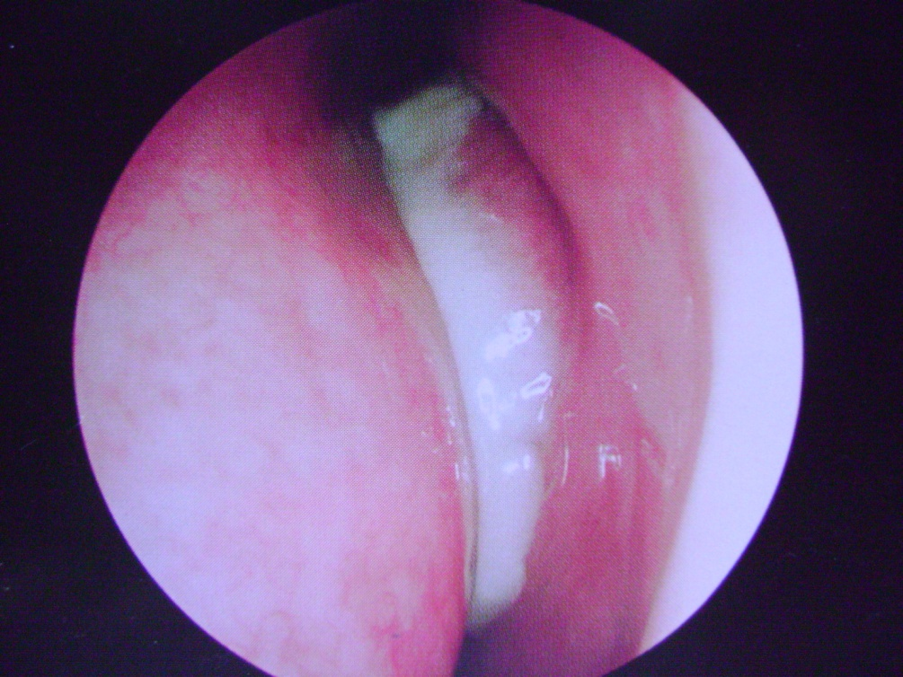
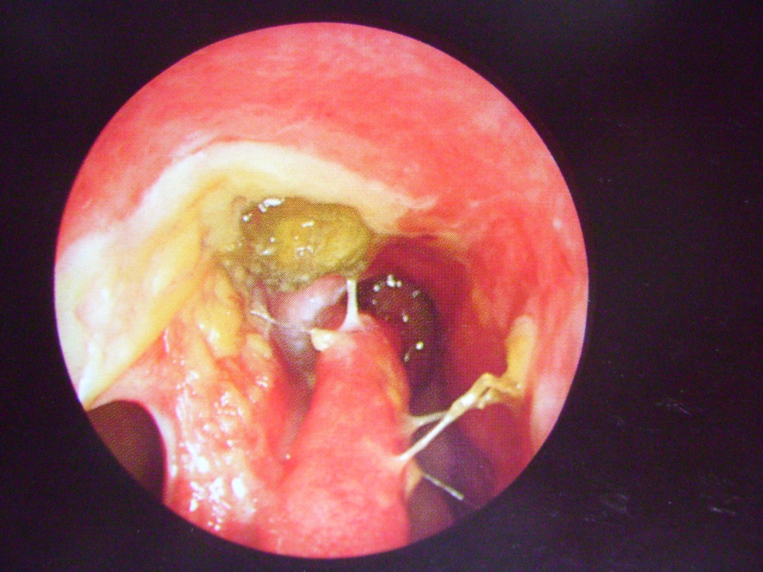
Infecção bacteriana

Slide 8
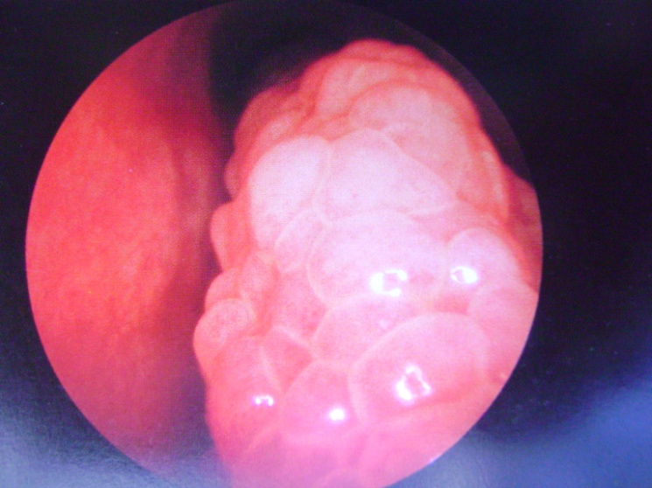
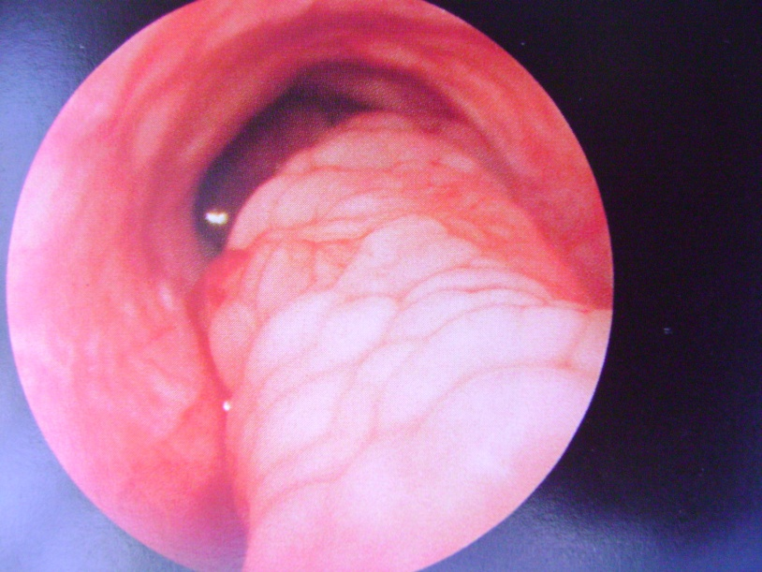
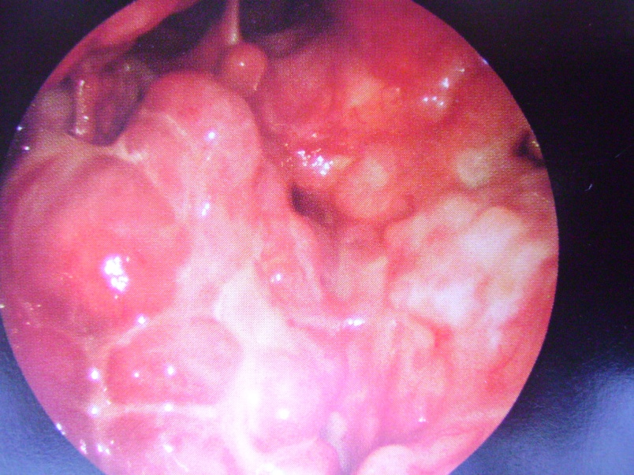
Inflamações específicas da mucosa nasal
tuberculose
sarcoidose
Wegener

Slide 9
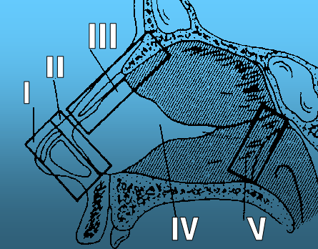
Áreas septais de COTTLE
I Vestibular
II Região valvular
III Teto do nariz
IV Turbinal ou corpo
dos cornetos
V Região retroturbinal
ou coanal

Slide 10
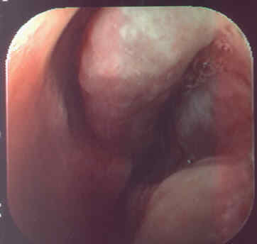
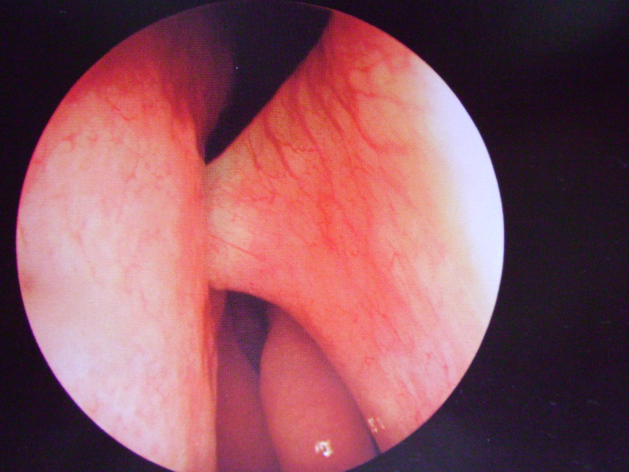
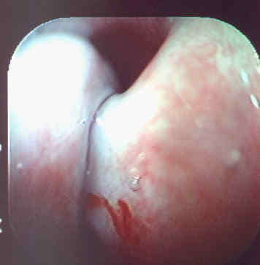
Septo nasal

Slide 11
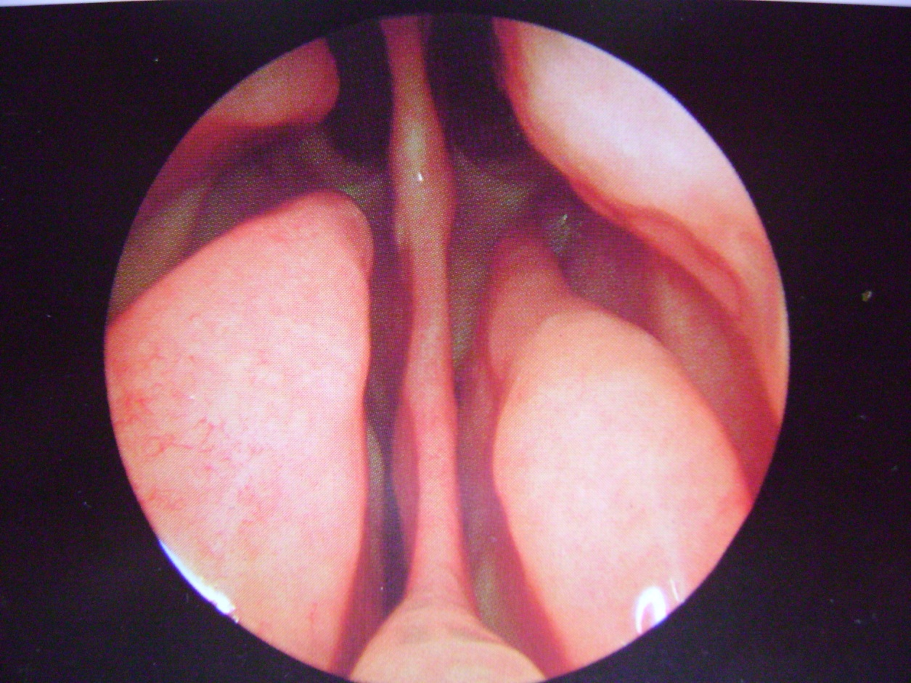
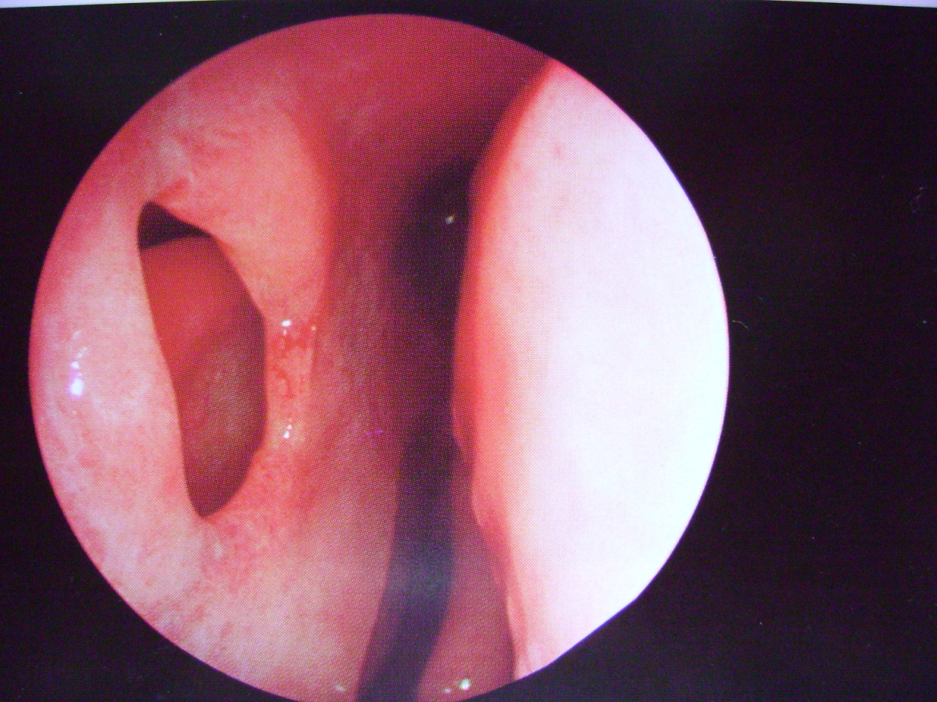
Perfuração septal

Slide 12
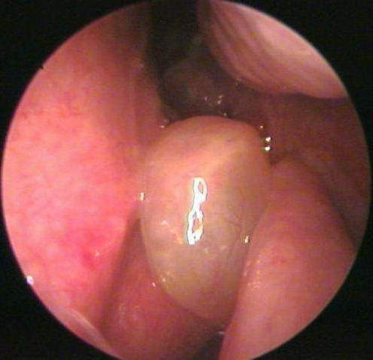
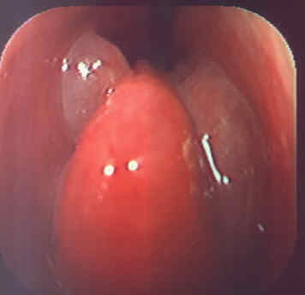
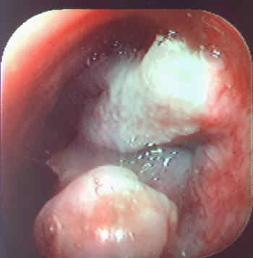
Polipose

Slide 13
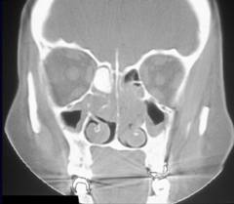
Polipose

Slide 14
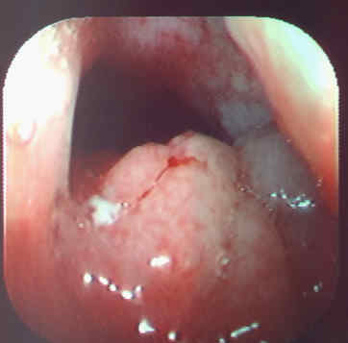
Hipertrofia linfóide
Adenóide
Tonsila palatina
Tonsila lingual

Slide 15
Laringoscopia
Tonsila lingual
Epiglote
Ligamento glosso epiglótico lateral
Ligamento ari-epiglótico
Seio piriforme
Aritenóide

Slide 16
Laringoscopia
Comissura anterior
Banda ventricular
Ventriculo de Morgani
Precesso vocal

Slide 17
Laringoscopia
Avaliação estática
Avaliação funcional
  Fonação
  Deglutição
  Respiração

Slide 18
Laringites circunscritas
  Pólipos
  Cistos
  Nódulos
  Granuloma inespecífico (contato – trauma vocal)
  Granuloma específico

Slide 19
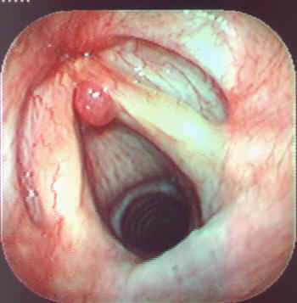
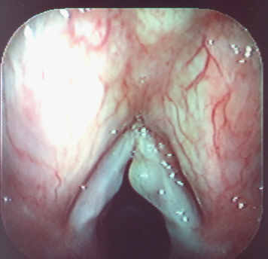
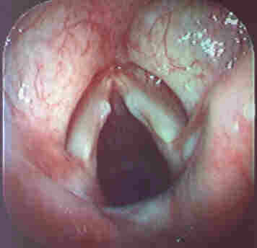
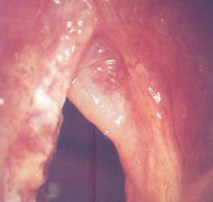
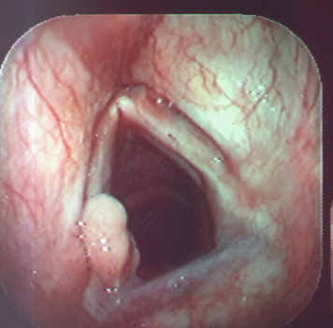
Laringites circunscritas
POLIPO
CISTO
NÓDULOS
TUBERCULOSE
GRANULOMA

Slide 20
Laringites difusas
Hiperplasia do 1º grau
  Edema irritativo (cordite)
  Edema de Reinke
  Papiloma virais
Hiperplasia do 2º grau
  Displasia
  Ceratose
  Displasia + ceratose
Hiperplasia do 3º grau
  Carcinoma intraepitelial
  Carcinoma invasor

Slide 21
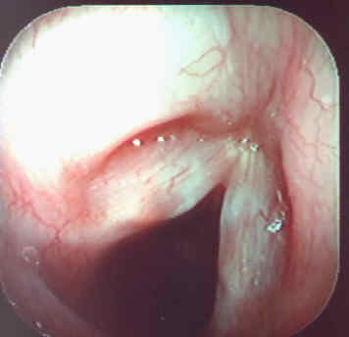
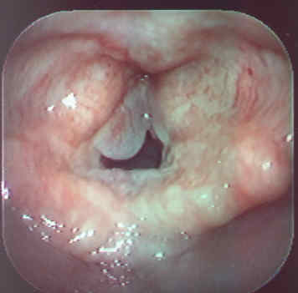
Hiperplasia do 1º grau
POLIPO
REINKE
PAPILOMA

Slide 22
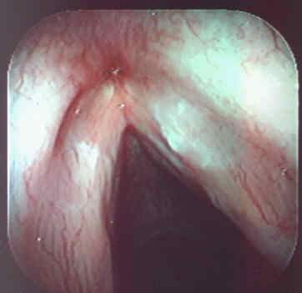
Hiperplasia do 2º grau
LEUCOPLASIA OU QUERATOSE
DISPLASIA E QUERATOSE

Slide 23
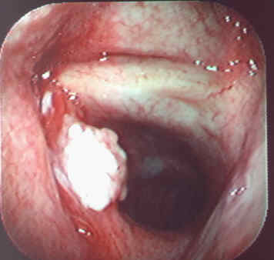
Hiperplasia do 3º grau
CARCINOMA IN SITU
CARCINOMA INVASOR

Slide 24
LARINGITE POR REFLUXO LARINGOFARÍNGEO
Belasfsky Escore de Sinais de Refluxo RFS
Edema subglótico (pseudosulco) 0=ausente
2= presente
Ventrículos de Morgagni 2= parcialmente obliterados
4= completamente
Eritema/hiperemia 2= limitado aritenóides
4= difuso
Edema de cordas vocais 1= leve
2= moderado
3= grave
4= polipóide

Slide 25
LARINGITE POR REFLUXO LARINGOFARÍNGEO
Edema laríngeo difuso 1= leve
2= moderado
3= grave
4= obstrutivo
Hipertrofia de comissura posterior 1= leve
2= moderado
3= grave
4= obstrutivo
Granuloma/tecido de granulação 0= ausente
2= presente
Muco na laringe 0= ausente
2= presente
RFS >7
provavelmente possuem RLF

Slide 26
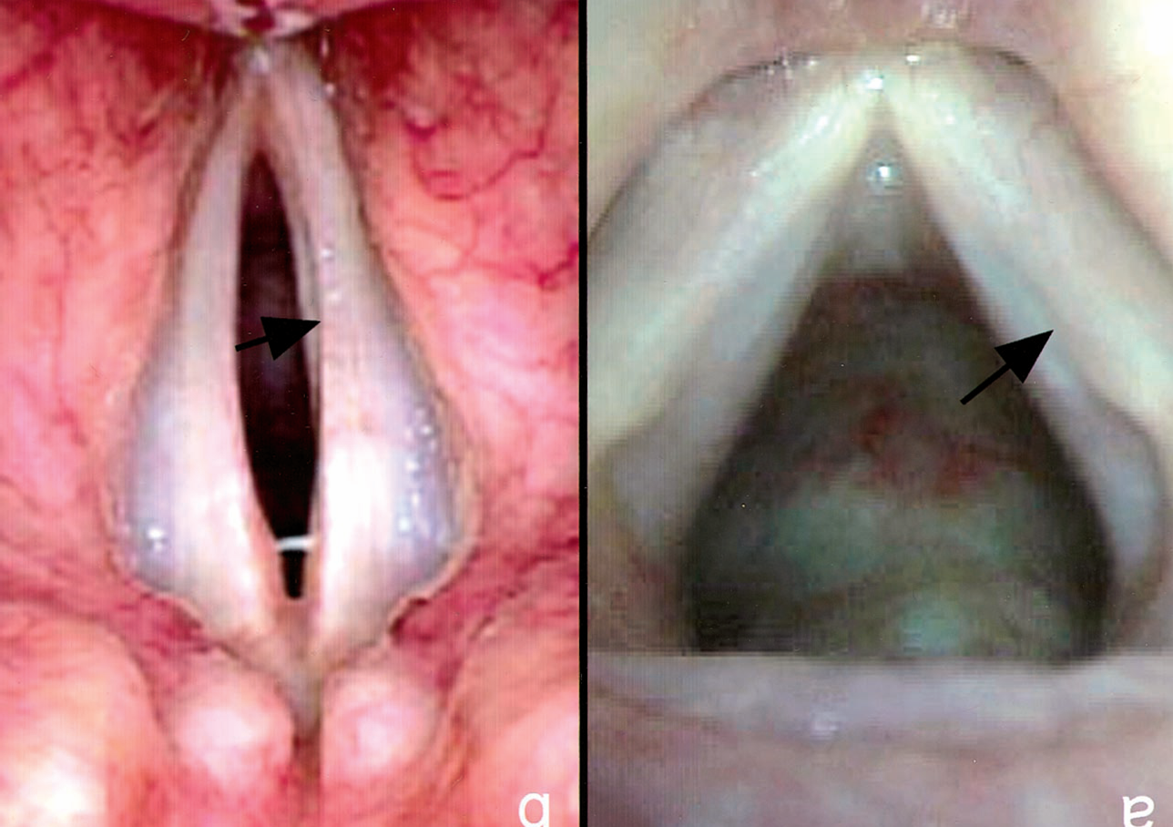
LARINGITE POR REFLUXO LARINGOFARÍNGEO pseudo-sulco vocal

Slide 27
LARINGITE POR REFLUXO LARINGOFARÍNGEO
Ventrículos de Morgagni

Slide 28
Laringoscopia
Avaliação estática
Avaliação funcional
  Fonação
  Deglutição
  Respiração

Slide 29

Fonação

Slide 30
Discinesia de pregas vocais

Slide 31
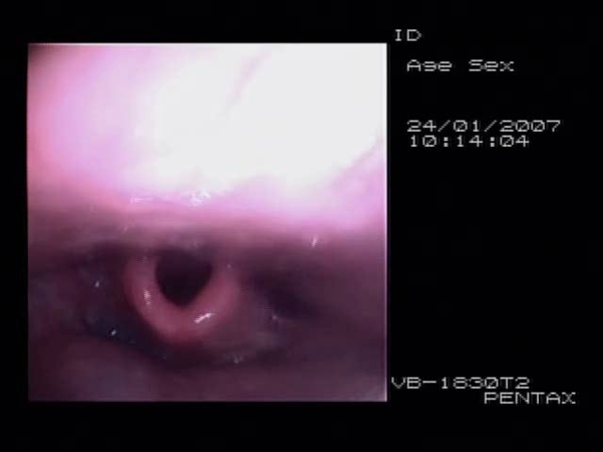
DEGLUTIÇÃO

